Slide 1

МЕТОДИ ТЕХНІКО-КРИМІНАЛІСТИЧНОГО ДОСЛІДЖЕННЯ ДОКУМЕНТІВ

Slide 2
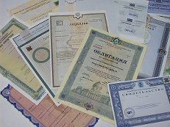
Під документом у його техніко-криміналістичному значенні розуміють матеріальний об’єкт дослідження, що являє собою предмет (папір, картон, тканину, кіно- та фотоплівку, магнітну стрічку і т.ін.), на якому мовними знаками зафіксована інформація, призначений для її передачі у часі та просторі.
Документи – це штучні (створені людиною) предмети матеріального світу, головне призначення яких - містити інформацію та передавати її у часі та просторі. Ці якості документа забезпечуються його реквізитами та матеріалами.

Slide 3
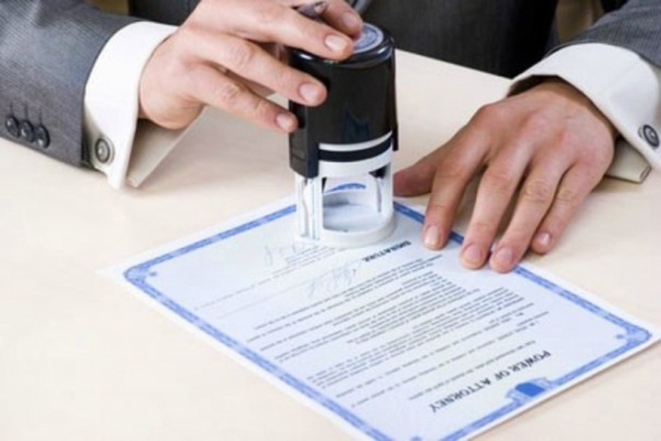
Матеріали документів - умовна назва матеріалів, призначених для виготовлення документа.
До матеріалів документа відносять:
- основу документа (папір, картон, іноді інші матеріали);
- фарбувальні речовини штрихів і відтисків;
- допоміжні речовини (клей, сургуч тощо);
- коректуючі речовини (для виправлення технічних помилок);
- речовини, що закривають окремі фрагменти документа (пляма, лінії закреслення тощо), залишки травлячих речовин.
До реквізитів документа відносять:
- відбитки друкарських форм (друкарського шрифта, штампів, печаток тощо);
- рукописні тексти (записи у вигляді тексту, підпису, інші позначення);
- фотознімки на документах.

Slide 4
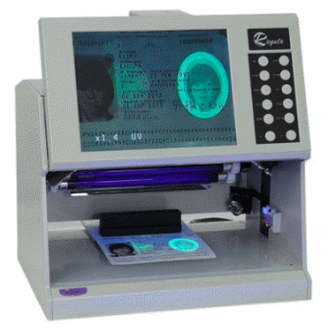
Судово-технічна експертиза документів - дослідження документа, яке проводиться у процесуальній формі та за дорученням органу розслідування або суду, що має за мету визначення способу його виготовлення, встановлення наявності у ньому змін та способів їх внесення, виявлення невидимих записів, а також ідентифікацію предметів і матеріалів, які використовувалися для виготовлення документу або внесення до нього змін.
Кожна експертна галузь ґрунтується на відповідній галузі наукового знання. СТЕД ґрунтується на техніко-криміналістичному дослідженні документів (останнє є частиною криміналістичної техніки).

Slide 5
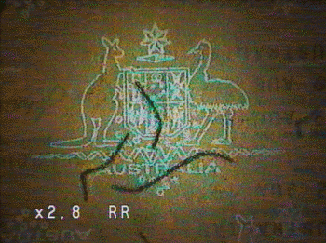
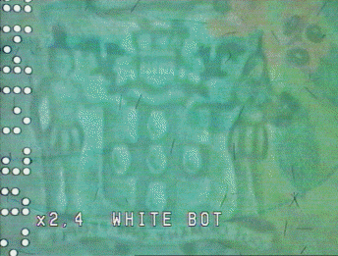
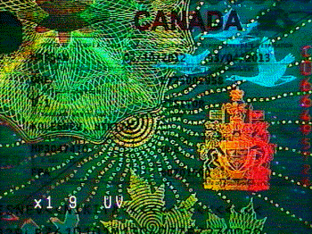
До основних (загальних) завдань ТКДД належать:
1) визначення способу виготовлення документа;
2) встановлення факту і способу зміни змісту документа;
3) відновлення погано видимих і невидимих записів;
4) відновлення первинного виду документа;
5) визначення часу виготовлення документа;
6) ідентифікація знарядь, засобів, обладнань і матеріалів, що застосовувалися для виготовлення документа, а також його виконавця.

Slide 6
За метою дослідження всі завдання ТКДД поділяються на ідентифікаційні, діагностичні і класифікаційні.
Ідентифікаційні завдання складають дослідження з метою ототожнення:
- конкретних технічних засобів, що використовуються для виготовлення документів або їх фрагментів (друкарських машин, касових апаратів, печаток, штампів, множильної техніки, перових і кулькових ручок, олівців тощо);
- цілого за його частинами (відновлення документа за фрагментами тощо);
- матеріалів (папір, картон, пасти для кулькових ручок, чорнила тощо), використаних для виготовлення документа.
Діагностичні завдання спрямовані на встановлення:
- способу виготовлення документа або його фрагментів, факту і способу зміни первісного змісту документа (дописка, підчистка, травлення тощо);
- первісного змісту документа (відновлення первісних записів та зображень);
- давнини виготовлення документа (абсолютної, відносної), у тому числі хронологічної послідовності нанесення штрихів, які перетинаються;
- джерела походження документа (матеріалів, що застосовувалися) за ознаками, що характеризують умови зберігання або використання.
Класифікаційні завдання вирішують, коли важливо встановити клас, тип, марку копіювально-множильного апарату, матеріалу документа тощо.

Slide 7
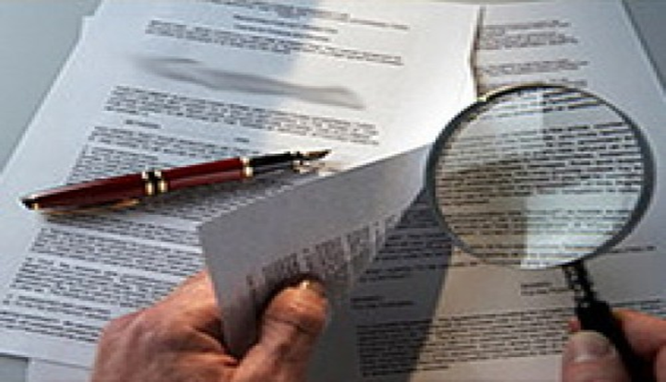
Серед об'єктів техніко-криміналістичного дослідження документів можна виділити: документи; пристосування для виготовлення документів (повністю чи окремих фрагментів) або для внесення змін до раніше виготовлених документів; речовини для виготовлення документів або для внесення змін до раніше виготовлених документів.

Slide 8
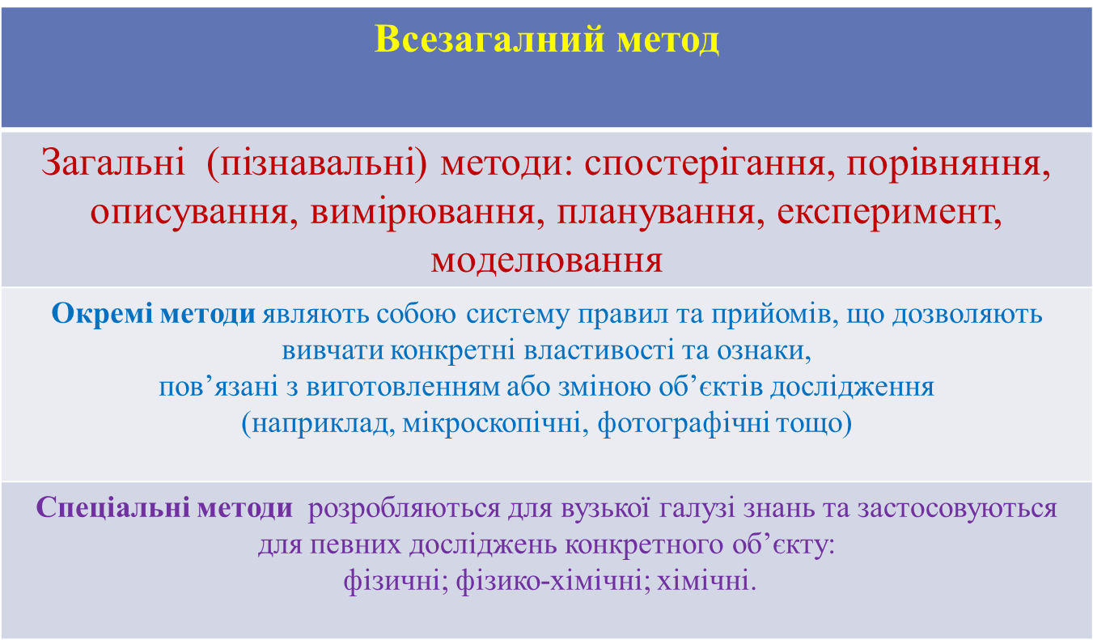
Система методів ТКДД

Slide 9
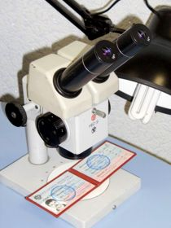
Спеціальні методи ТКДД поділяють на класи:
Фізичні
Фізико-хімічні
Хімічні

Slide 10
Фізичні методи техніко – криміналістичного дослідження документів

Slide 11
Фізичні методи
Візуальні методи
Спектральні
Люмініс-
центні
Профіло-
графічні
Мікроско-пічні
Термічні
Копіювальні
Рентгенівські

Slide 12
Візуальні методи
Візуальні дослідження при особливих режимах освітлення
Дослідження у косо спрямованому світлі
У світлі, що проходить
Візуальні дослідження із застосуванням світлофільтрів
За допомогою адсорбційних світлофільтрів
За допомогою неабсорбційних світлофільтрів
Дослідження при вертикальному освітленні

Slide 13
Дослідження у косо спрямованому світлі – метод збільшення видимості деталей об'єкта при висвітленні його спрямованим пучком світла з кутом падіння менше 90 .
При такому освітленні, по-перше, поліпшується видимість рельєфних деталей, які не сприймаються при освітленні об'єкта при розсіяному світлі; по-друге, виявляються елементи, що мають різну здатність відбивати світлові промені.
Метод застосовується для виявлення незначного рельєфу слідів тиснення, трас від пишучих приладів, ушкоджень поверхневого шару паперу тощо.

Slide 14
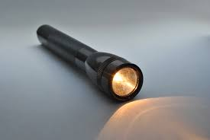
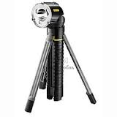
Дослідження при вертикальному освітленні – спостереження об'єкта у світлі, що падає перпендикулярно до його площини.
Дозволяє фіксувати неоднакову здатність різних матеріалів відбивати вертикальне світло.
Застосовується цей метод при диференціації матеріалів письма в штрихах, а також при відновленні тексту спалених документів.
Для створення вертикального освітлення використовуються спеціальні пристосування типу опак-ілюмінатора.

Slide 15
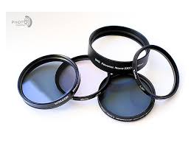
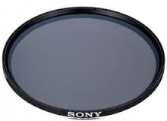
Візуальні дослідження з застосуванням світлофільтрів (візуальне кольоророзрізнення) .
Ці методи застосовуються для виявлення розбіжностей кольорів об'єктів.
Використовується вибіркове поглинання, відбивання або пропускання світла хвиль різної довжини матеріалами документа.

Slide 16
Мікроскопічні
методи
Мікроскопію оптичного діапазону
Електронна мікроскопія

Slide 17

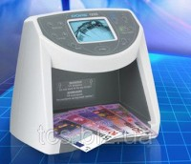
Мікроскопія оптичного діапазону – використовується при дослідженні дрібних предметів, які не можливо побачити неозброєним людським оком.
Найпростішим інструментом, є лупа, що являє собою лінзу або систему лінз, збільшуючи зображення об'єкта, розташованого у фокальній площині. Також використовуються оптичні мікроскопи, за допомогою яких можна отримати значне збільшення.

Slide 18
Люмінесцентні методи
Люмінесцентний аналіз – метод, що застосовується для виявлення видимих та погано видимих текстів, виявлення дописувань і слідів впливу хімічних реагентів, способу нанесення відбитків печаток.
Адсорбційно- люмінесцентний метод полягає у переведенні барвника штрихів у твердий розчин шляхом копіювання на спеціальну підкладку, яка має гарну адсорбційну здатність, та аналізі люмінесценції, що виникає під дією УФ променів.

Slide 19
Спектральні методи
Спектральний аналіз – метод якісного та кількісного визначення складу речовини, що проводиться за її оптичними спектрами.
Емісійний спектральний аналіз – фізичний метод, що використовують для визначення елементного складу барвників, клеїв, паперу.
Спектроскопія в УФ та видимій зонах спектра ґрунтується на здатності речовин вибірково поглинати, відбивати та пропускати світло хвиль відповідних довжин, що дозволяє досліджувати молекулярний склад різноманітних матеріалів документа.

Slide 20
Копіювальні методи
Сухе копіювання здійснюється під тиском, при нагріванні або електризації тертям. Цей метод дозволяє виявити залиті та закреслені зображення, диференціювати матеріали штрихів та досліджувати їх.
Вологе копіювання застосовується для встановлення змісту залитих та закреслених текстів, визначення відносної послідовності нанесення штрихів.

Slide 21
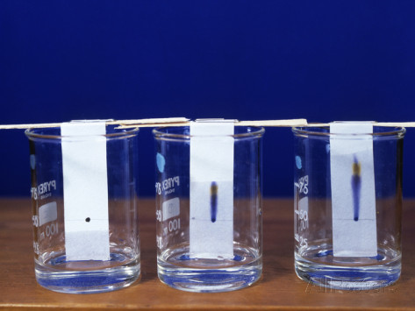
Фізико-хімічні методи ТКДД:
Методи судово-дослідницької фотографії
2. Тонкошарова хроматографія
3. Дифузно – копіювальний метод та ін.

Slide 22
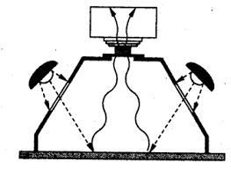
Фотографічні методи дослідження
Для дослідження документів дуже часто застосовуються методи судово-дослідницької фотографії, спрямовані на виявлення погано видимих та невидимих ознак об'єктів, на одержання фотозображень у якості порівняльного матеріалу при різних дослідженнях

Slide 23
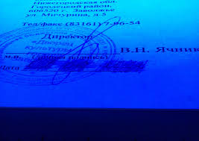
Усі методи судово-дослідницької фотографії
можна розділити на такі види:
1) фотозйомка зі значними збільшеннями;
2) підсилення контрасту;
3) фотографування у невидимих променях спектра;
4) фотографування картини люмінесценції.

Slide 24
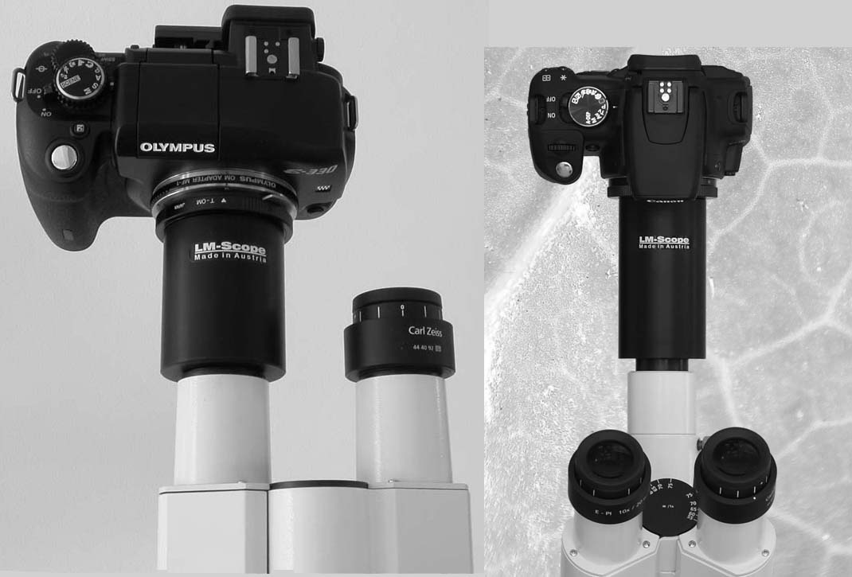
Фотозйомка зі значними збільшеннями, у свою чергу, поділяється на: макрофотографію та мікрофотографію.

Slide 25
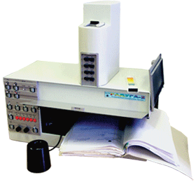
Методи фотографування у невидимих променях спектра поділяються на види:
фотографування в ІЧ-променях;
в УФ-променях;
в рентгенівських та
ґамма-променях.

Slide 26
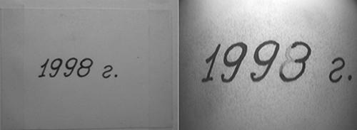
Фотографування в ІЧ-променях застосовується з метою: виявлення записів, виконаних матеріалами письма, що поглинають ІЧ-промені (графітні олівці, чорна туш, копіювальний папір, стрічка друкарських машин, друкарська фарба); встановлення записів, утворених слідами тиснення, підчищених і дописаних записів; диференціації матеріалів документів.

Slide 27
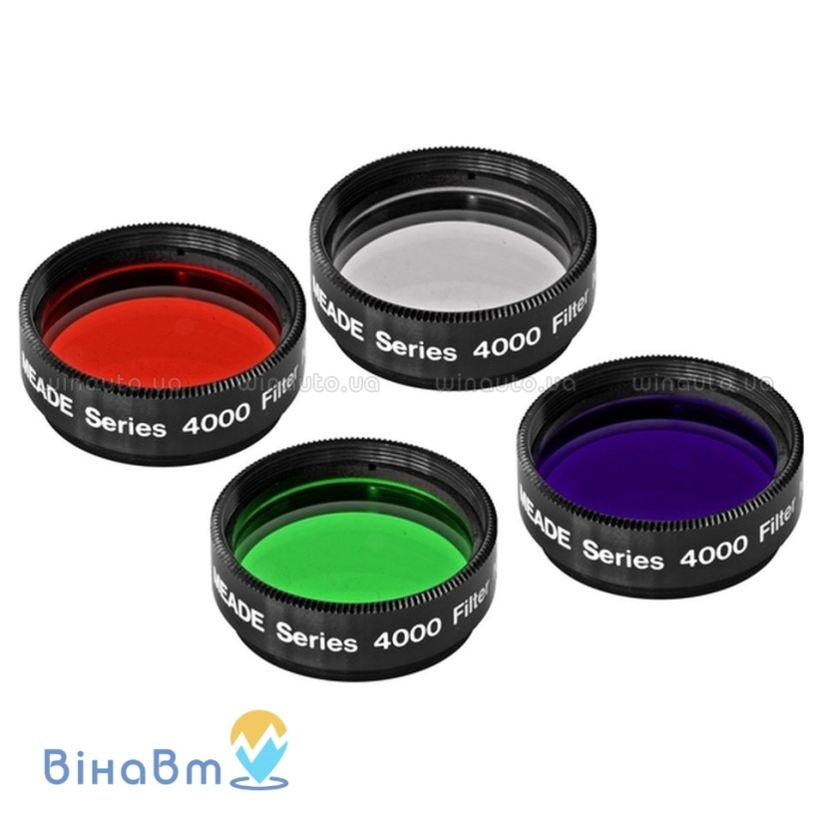
Для виділення ІЧ-променів можуть застосовуватися світлофільтри типу «КС-18» (680 - 2800 нм), «КС-19» (700 - 2800 нм), «ИКС-1» (800 - 2800 нм), «ИКС-2» (840 - 2800 нм), «ИКС-3» (1000 - 2800 нм) з каталогу кольорового скла.

Slide 28
Методи зйомки картини люмінесценції
Люмінесценцію прийнято називати «холодним світінням», однак точне її визначення складніше, воно ґрунтується на загальних законах так званого "теплового випромінювання тіл”.
Широке застосування у ТКДД знайшли видима люмінесценція, збуджена УФ- і видимими променями, та ІЧ-люмінесценція.

Slide 29
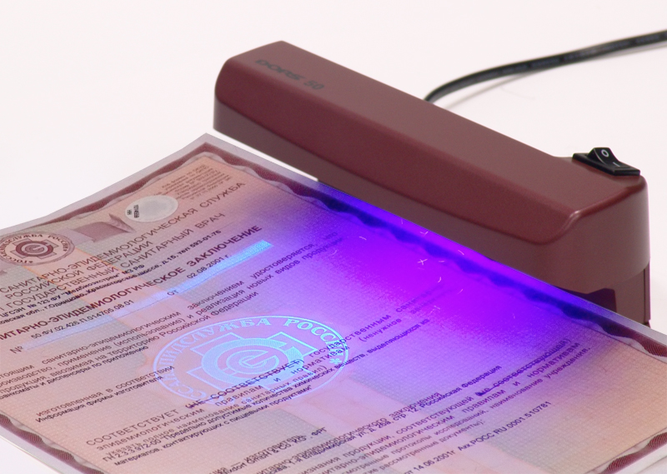
Видима люмінесценція, збуджена УФ-променями, застосовується при: дослідженні різних матеріалів документів; локалізації ділянок об'єктів, на які впливали хімічними реагентами; виявленні записів; вивченні визначених властивостей досліджуваних об'єктів.

Slide 30
Дифузно-копіювальний метод
За допомогою цього методу можуть бути виявлені невидимі та слабовидимі записи, виконані водорозчинними органічними барвниками, що знебарвлюються під дією лужного розчину гідросульфіту натрію, і залиті нерозчинними у воді речовинами (наприклад, чорною тушшю, пастою для кулькових ручок, друкарською фарбою), а також речовинами, що не знебарвлюються у зазначеному розчині гідросульфіту натрію.

Slide 31
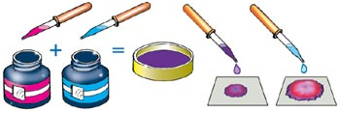
Хроматографичні методи дослідження
Хроматографічні методи дослідження ґрунтуються на вибірковій сорбувальності речовин при їх проходженні крізь шар сорбенту.
У ТКДД знайшли застосування, головним чином, тонкошарова хроматографія (ТШХ), а також паперова хроматографія та електрофорез на папері.

Slide 32
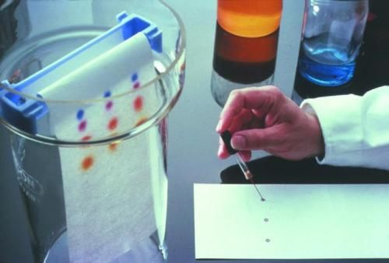
Тонкошарова хроматографія (ТШХ) -метод, що за чутливістю, можливостями виконання ідентифікаційних досліджень у даний час перевершує всі способи аналітичної хімії, які можуть бути застосовані для аналізу малих кількостей складних сумішей.

Slide 33
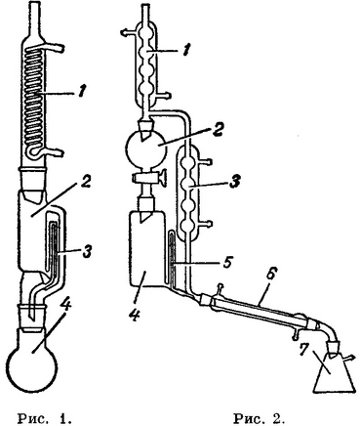
Хімічні методи
Методи екстракції використовуються для виділення компонентів із суміші шляхом розчинення їх у спеціально підібраних розчинниках.
Ha їхньому застосуванні ґрунтується більшість прийомів підготовки проби для аналізу складу матеріалів документів методами спектрофотометрії, хроматографії, краплинного аналізу і т.ін.: виділення барвників із матеріалів письма шляхом екстракції спеціально підібраними органічними розчинниками і водою; виділення непофа-рбованих компонентів матеріалів письма (загусників, розчинників, антисептиків і т.ін.) органічними розчинниками і водою; виділення органічних компонентів паперу (барвників, відбілювачів та ін.) органічними розчинниками і водою; вилучення водою з паперу залишків травлячих речовин тощо.

Slide 34
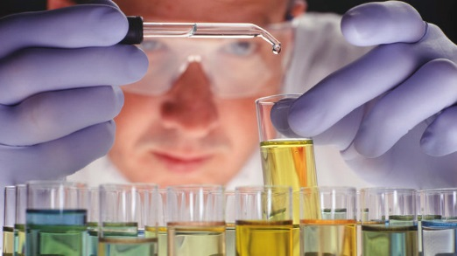
Методи виділення та концентрування осадом ґрунтуються на виділенні зі складної суміші потрібних компонентів у вигляді поєднання, що погано розчиняється. У ТКДД вказані методи можна застосовувати для виділення розчинних у воді барвників шляхом створення їх поєднань з органічними кислотами та основами у вигляді нерозчинних солей

Slide 35
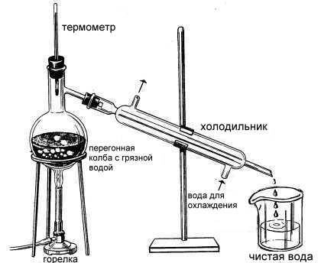
Дистиляційні методи застосовуються для поділу і концент-рування компонентів суміші. Вони ґрунтуються на розбіжностях точок кипіння і випаровування окремих компонентів, виділення їх у вигляді летючих з'єднань та здатності останніх утворювиати азеотропні суміші

Slide 36
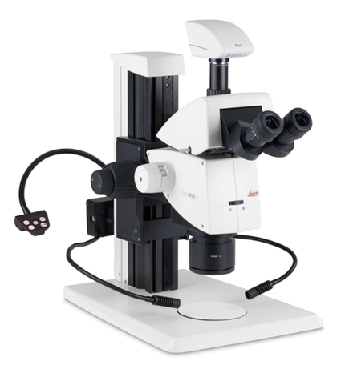
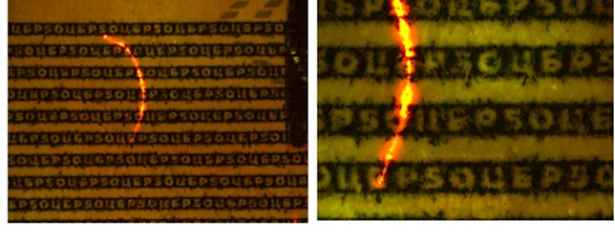
Сучасна техніка для вирішення завдань техніко-криміналістичного дослідження документів.
Стереоскопічні мікроскопи з досконалими освітлювачами (кільцевими сегментованими, оптико-волоконними тощо) дозволяють чітко зі значним збільшенням вивчати окремі ділянки документів під різним кутом та у променях різних зон спектру

Slide 37
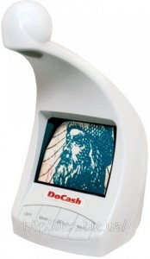
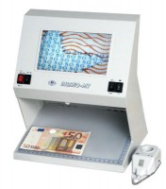
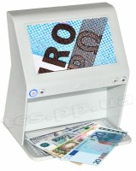
Серед сучасних прилад в для дослiдження документiв з спецiальними засобами захисту можна вiдзначити: візуалізатор захисних голограм DORS; унiверсальний вiдео-детектор DORS 1700; відео-детектор спектр МТ/ц та спектр-видео 7 ML, прилад для iнфра-червоного контролю DoCash superDVM тощо

